Slide 1

Herança
Programação Orientada a Objetos
Rodrigo Custodio Alves - 2083140

Slide 2
O que é herança em POO?
Herança, na prática, significa a possibilidade de construir objetos especializados que herdam as características de objetos mais generalistas, ou ainda, a herança uma maneira de reutilizar código à medida que podemos aproveitar os atributos e métodos de classes já existentes para gerar novas classes mais específicas que aproveitaram os recursos da classe com hierarquia superior.

Slide 3
Superclasse e Subclasses
Para viabilizar a hierarquia entre objetos, as classes são organizadas em estruturas hierárquicas
A classe que forneceu os elementos herdados é chamada de superclasse
A classe herdeira é chamada de subclasse
A subclasse pode herdar os métodos e atributos de suas superclasses
A subclasse pode definir novos atributos e métodos específicos

Slide 4
Herança: Extensão
Extensão: subclasse estende a superclasse, acrescentando novos membros (atributos e/ou métodos).
Detalhe: atributos ou métodos “private” não são herdados, apenas se forem public ou protected.

Slide 5
Exemplo de Herança: Extensão
Em uma escola temos o Aluno e Professor como classes com seus respectivos atributos:
Aluno: Professor:
Nome
Idade
Sexo
Matrícula
Curso
Nome
Idade
Sexo
Disciplina
Salário

Slide 6
Exemplo de Herança
Superclasse Subclasse
Pessoa: Aluno: Professor:
Nome
Idade
Sexo
Matrícula
Curso
Disciplina
Salário

Slide 7
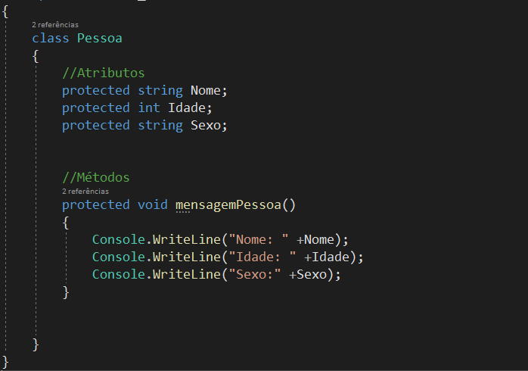
Classe Pessoa (Superclasse)

Slide 8
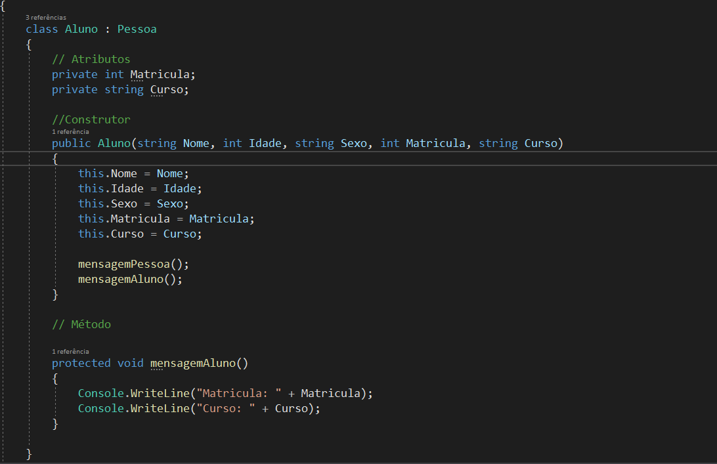
Classe Aluno (Subclasse)

Slide 9
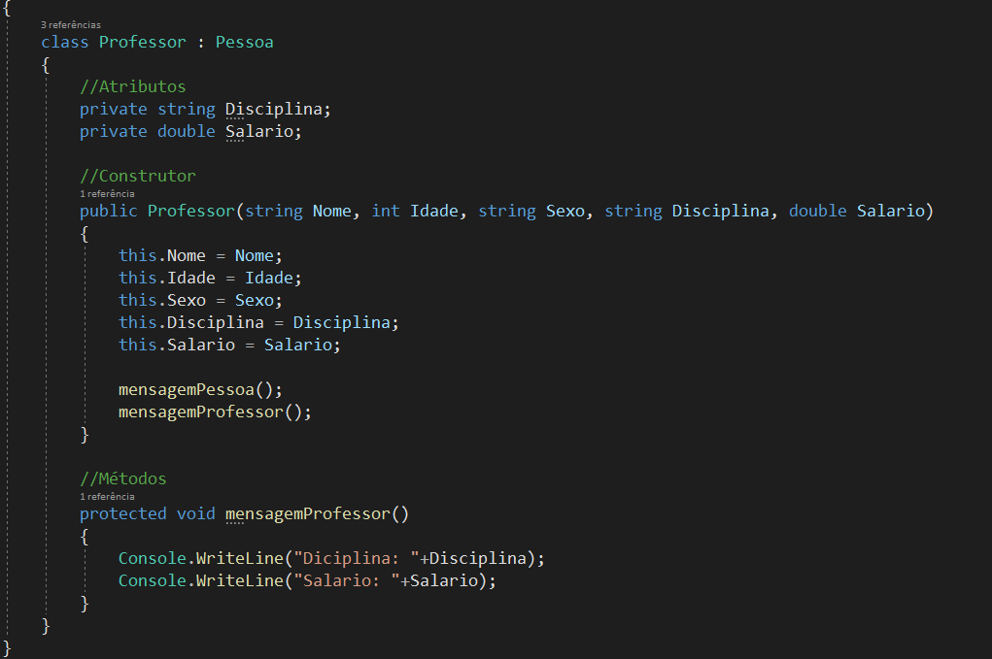
Classe Professor (Subclasse)

Slide 10
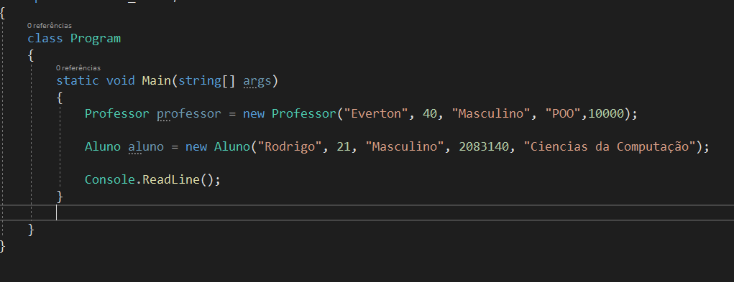
Program

Slide 11
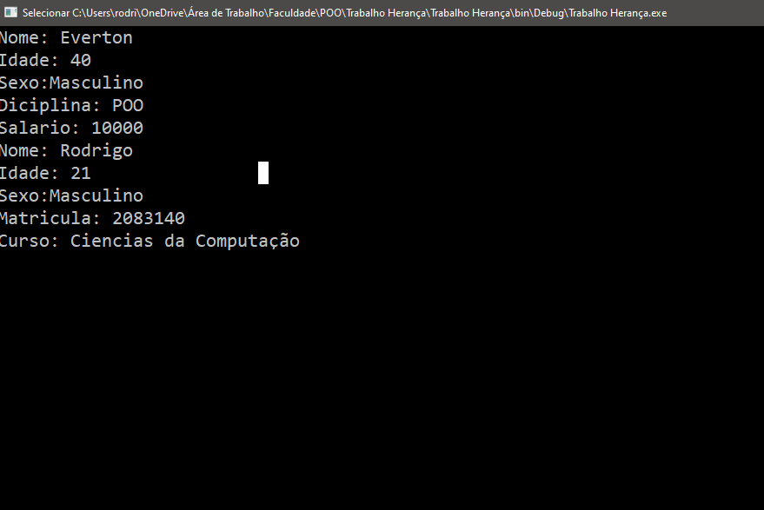
Terminal

